Slide 1
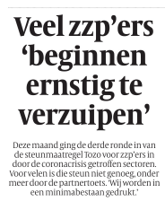
Voorlichting 2021
“Bedrijfseconomie, ondernemerschap en financiële zelfredzaamheid”
Beco
Hennie Janssen

Slide 2
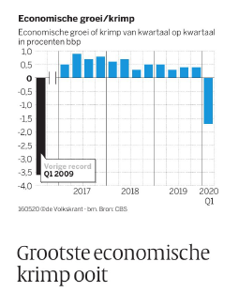
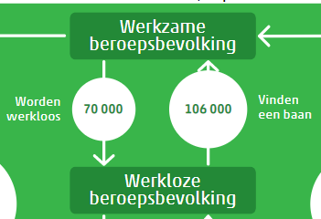
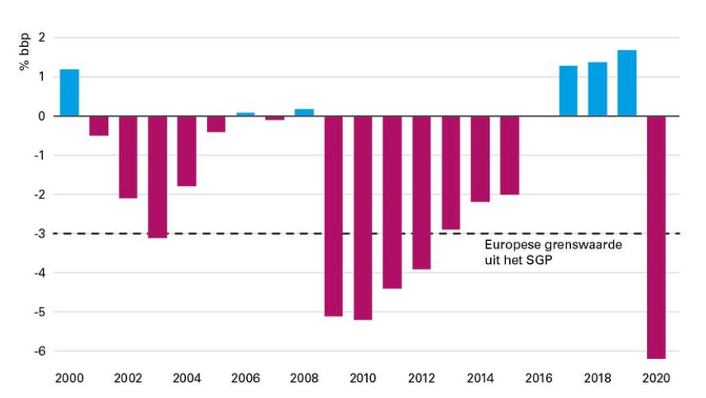
Het broedervak- economie:

Slide 3
Bedrijfseconomie: Het boek
Losse lesbrieven van uitgeverij Stoffels

Slide 4
Vervolgopleidingen Met Beco goede basis

Slide 5
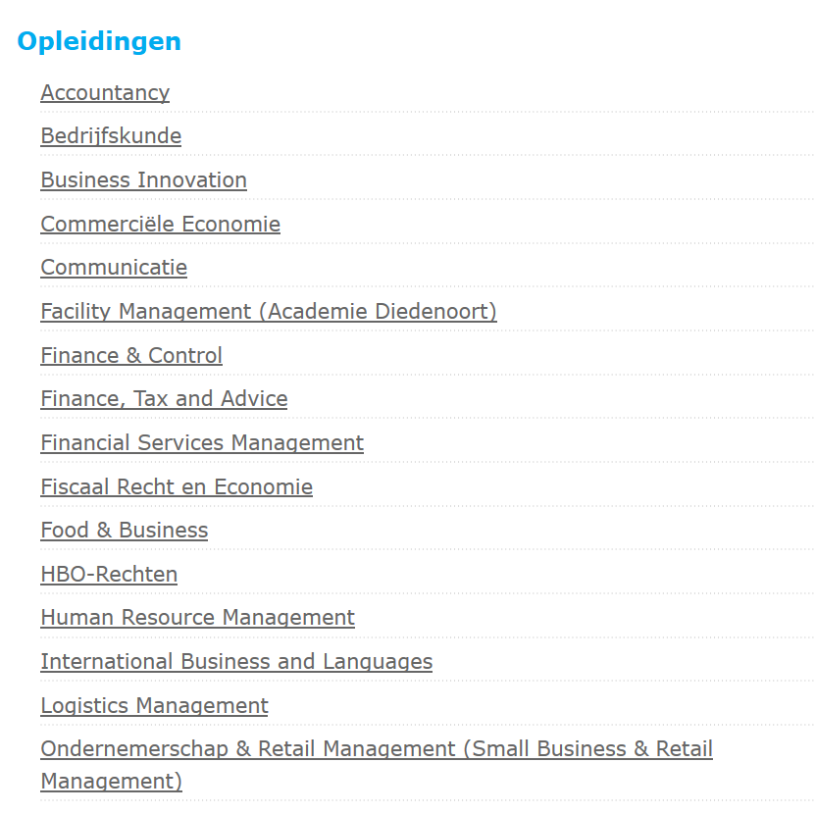
Vervolgopleidingen….

Slide 6
Boekje 1: financiële zelfredzaamheid
Dat gaat niet vanzelf…………..

Slide 7
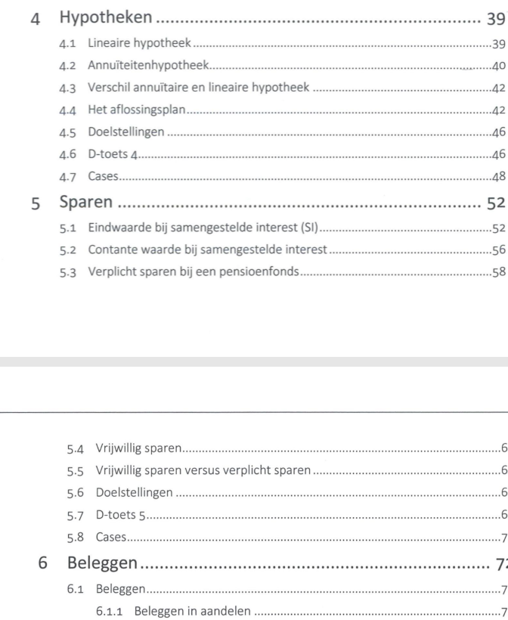

Slide 8
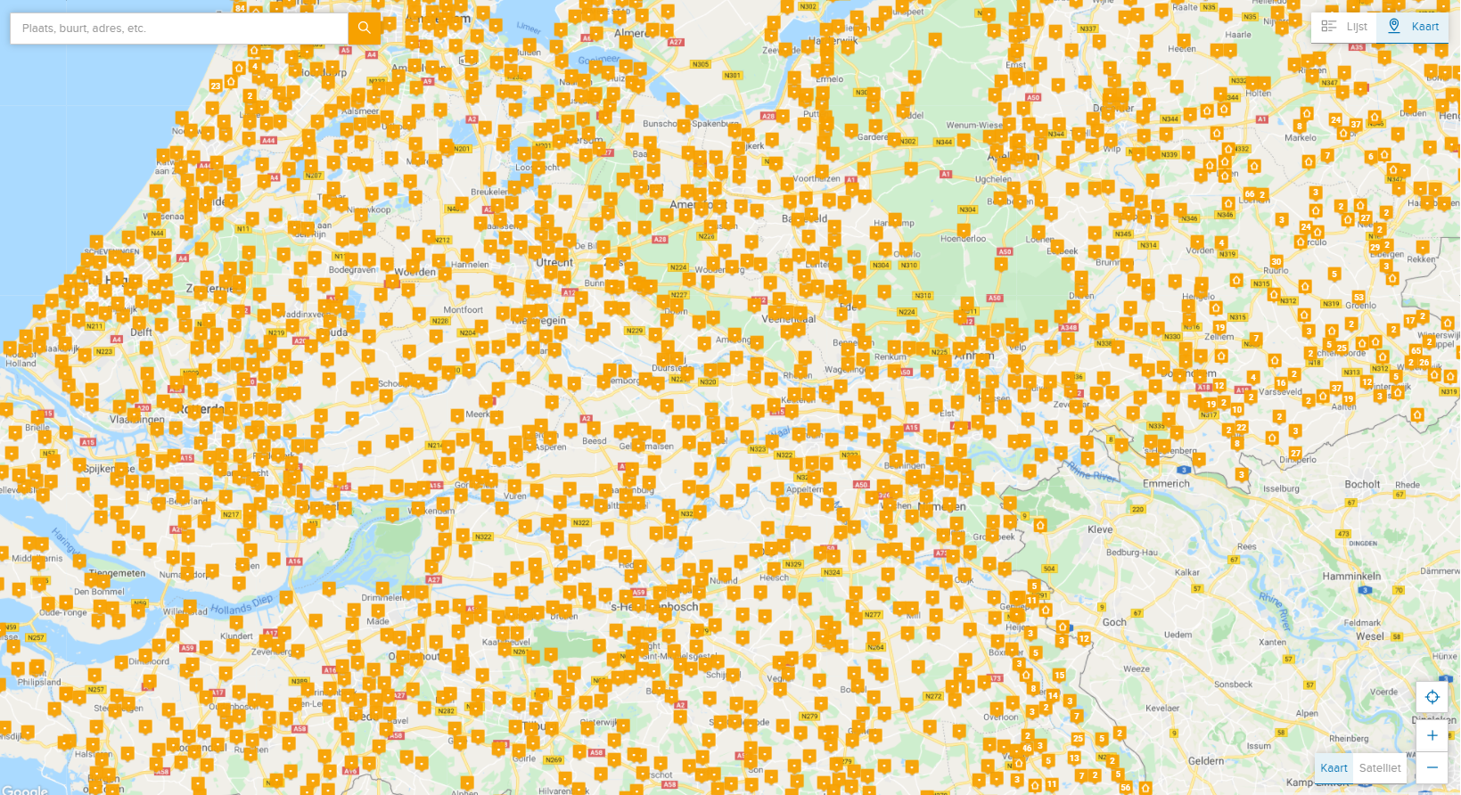
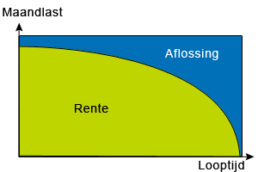
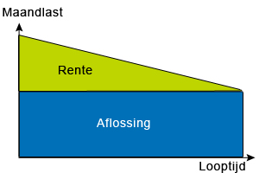
H3: kopen of huren?

Slide 9
Hoofdstuk 7: De erfenis en de schenking

Slide 10
Wat te doen met de erfenis? ….een deel gaat naar de belastingdienst…..

Slide 12
Schenken / nalaten van erfenis aan goede doelen

Slide 13
Boekje 2: Bedrijf starten

Slide 15
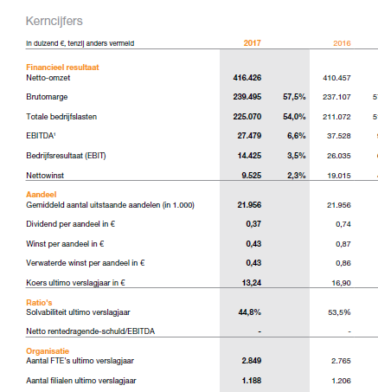

Slide 16
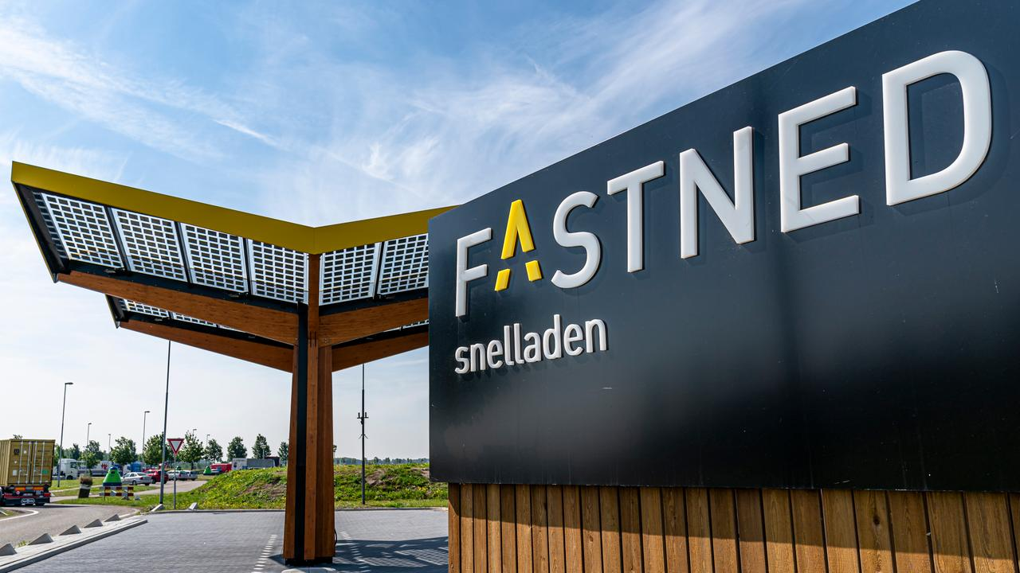
Boekje 3: hoe krijgen we klant …….

Slide 18
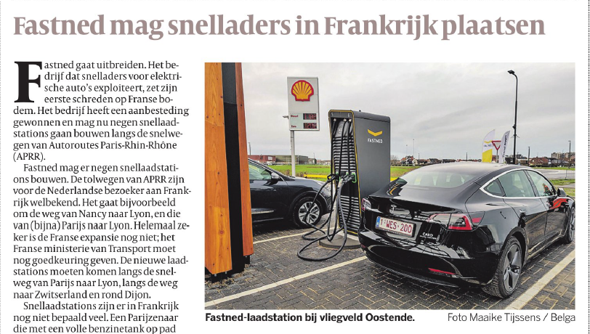
Geld nodig om laadstations te bouwen…
Aandelen uitgeven of toch obligaties?

Slide 20
Boekje 4: vast – tijdelijk – of zzp?

Slide 21
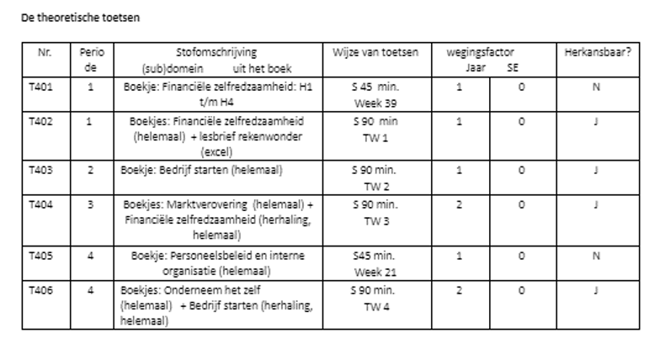
PTA 4 havo

Slide 22
Echte opdrachten!!

